Slide 1
Структурное подразделение МБДОУ детского сада комбинированного вида №8 «Ласточка» – Детский сад «Алёнка»
Нравственно-патриотическое воспитание детей старшего дошкольного возраста в
сотрудничестве с фольклорным кружком «Лучинки»
г. Навашино

Slide 2
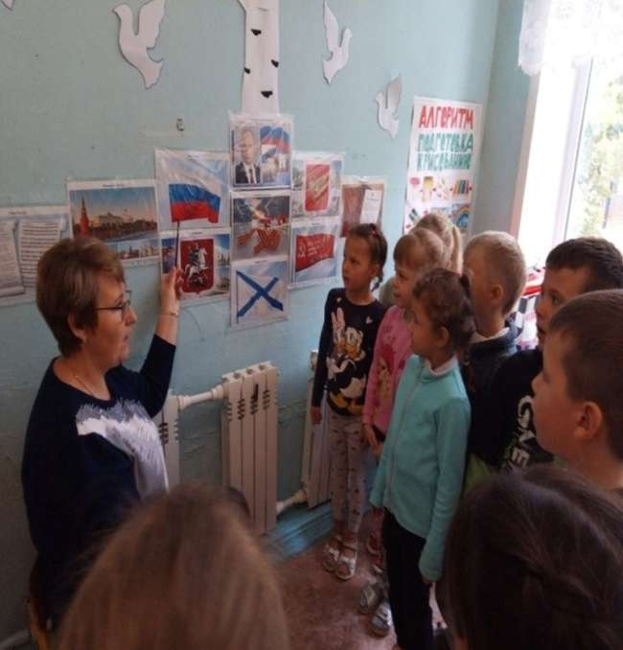
Патриотизм - это социальное чувство, которое характеризуется привязанностью к родному краю, народу, его традициям.
Нравственно-патриотическое воспитание - это система мероприятий, направленных на формирование у воспитанников чувства долга по отношению к родной стране, готовность защищать свою Родину.
Актуальность патриотического воспитания
Патриотическое воспитание дошкольников по ФГОС довольно актуально в условиях современности. Это связано с установлением приоритетности материальных ценностей перед духовными в нашем обществе, однако воспитание подрастающего поколения в рамках уважения и любви к Родине формирует нравственно здоровое, жизнеспособное население. Дети дошкольного возраста особо эмоциональны, готовы к сопереживанию, у них идет процесс формирования личностных ориентиров, поэтому рекомендуется наиболее плодотворно проводить воспитательную работу.
Цели : Патриотическое воспитание в ДОУ проводится с целью воспитания любви к отечеству, ответственного отношения к окружающей природе и людям, становления устойчивой связи поколений. Формирование этих ценностей происходит в результате целенаправленной, систематической работы с детьми.
Патриотическое воспитание дошкольников по ФГОС подразумевает следующие задачи:
формирование нравственно-духовных особенностей личности;
формирование чувства гордости за свою нацию;
формирование почтительного отношения к национальным и культурным традициям своего народа;
формирование либеральной позиции по отношению к ровесникам, взрослым, людям других национальностей.

Slide 3
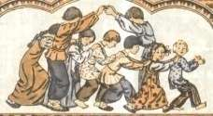
Педагогическая идея: «Возрождение нравственно-патриотических ценностей через приобщение детей к русско-народной фольклорной игре»
чем была мотивирована (причины):
Несмотря на все современные трудности, на быстротечность перемен в мире, быту природа детства остается прежней: дети развиваются, играют, познают окружающий мир. Но порой поток окружающей информации и среды становится сложный, а дети все равно впитывают его, увлекаются им. И постепенно теряется интерес к нашим сказкам, играм, русскому слову, а на смену им приходят мультики и игры с Запада.
решение проблемы:
- Обогатить знания у детей и родителей о традициях , истории своего края;
-создать условия способствующие использованию детьми в разговорной речи художественного слова;
- Поощрять в самостоятельной деятельности детей коллективные русско-народные игры.

Slide 4
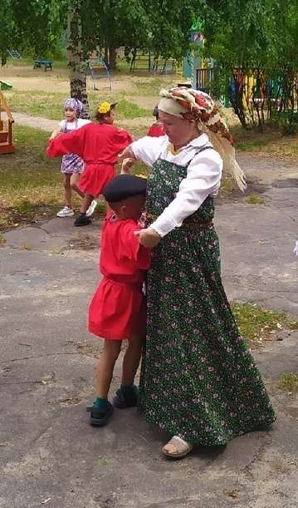
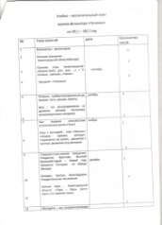
Работая над программой «Лучинки» мы тесно сотрудничаем с дворцом культуры г.о. Навашинский. Программа фольклорного кружка «Лучинки» знакомит дошкольников с русскими народными музыкальным творчеством и воспитывает нравственно – патриотические качества детей дошкольного возраста.
Руководитель кружка Маслова Елена Александровна использует в своей работе лично собранный, обобщенный материал местного и Нижегородского фольклора. Создала картотеку фольклорных игр для детей дошкольного возраста.
Программа фольклорного кружка «Лучинки»
направлена на передачу подрастающему поколению песенных, игровых, танцевальных и событийных традиций наших предков через игру.

Slide 5
ЦЕЛИ И ЗАДАЧИ ПРОГРАММЫ ФОЛЬКЛОРНОГО КРУЖКА «ЛУЧИНКИ»
Цель – развивать у детей интерес к русскому –народно у фольклору с помощью народных подвижных игр сохранять, возрождать и применять народные игры в воспитательно-образовательной работе с дошкольниками.
Задачи: • познакомить детей с подвижными народными играми народов России • приобщать детей к народной культуре, воспитывать любовь к родному краю • формировать интерес и потребность использовать народные подвижные игры в самостоятельной игровой деятельности • развивать у воспитанников ловкость, координацию, быстроту движений посредством народных подвижных игр • использовать в ходе игр разные виды фольклора для познавательного и нравственного развития детей • учить детей действовать согласно правилам, воспитывать самостоятельность в принятии решений • формировать дружеские взаимоотношения в детском коллективе • расширять кругозор дошкольников

Slide 6
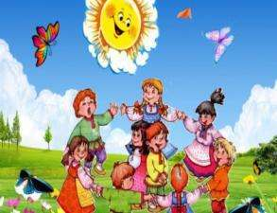
В основе программы лежит фольклор. Фольклор - это древнейшее искусство, наиболее полно вобравшее в себя культурные коды, собравшие в себе нравственные, духовные, социальные, художественные и иные общечеловеческие и национальные начала.
Данное сотрудничество решает задачи патриотического воспитания, приобщает детей к истории и культуре своего народа.
Народное искусство соединяет в себе слово, музыку и движение. В соединении этих трех компонентов образуется гармоничный синтез, достигающий большой силы эмоционального воздействия. Что позволяет комплексно подойти к проблеме социально-нравственного воспитания дошкольников, решать коммуникативные и речевые проблемы. А так же, фольклор – одно из действенных методов воспитания, содержащие в себе огромные дидактические возможности.
Познавая, творчество прошлых поколений, дети не только изучают его, но и реализуют полученные знания в повседневной жизни.
Фольклорные произведения учат детей пониманию добра и зла, противостоять плохому, активно защищать слабых. Проявлять заботу и великодушие к природе и близким.

Slide 7
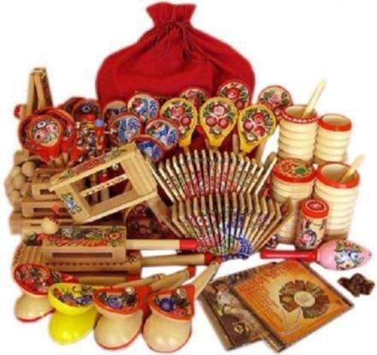
Для лучшей реализации данной работы обновили материально-техническое обеспечение
Ноутбук
Проектор
Музыкальный центр
Аудиоколонка
Фотоаппарат с функцией видеосъемки
Атрибуты к играм
Бубен, колокольчики и другие шумовые народные инструменты
Картотека фольклорных подвижных игр
Картотека музыкальных русско-народных произведений

Slide 8
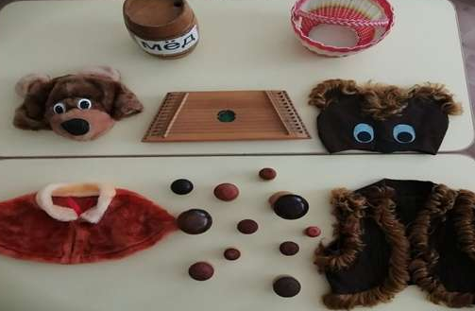
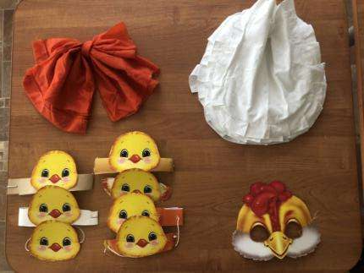
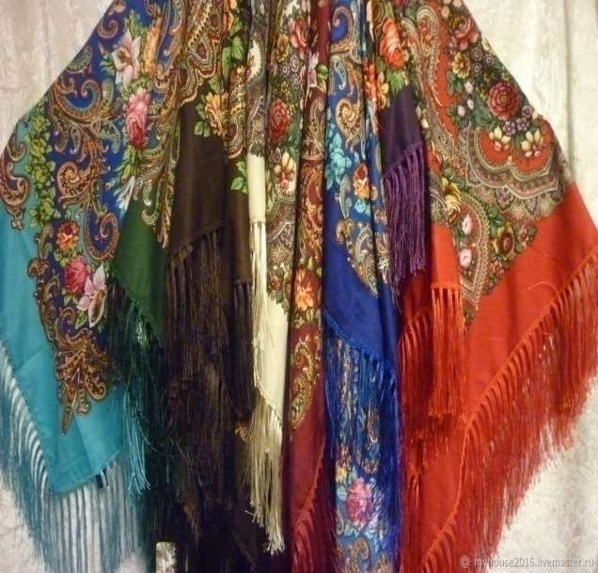
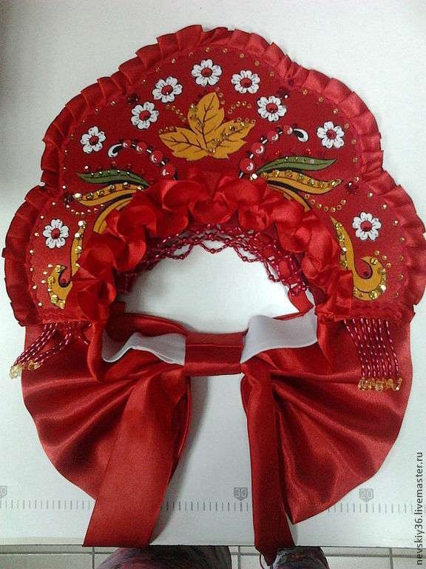
Побуждать играть детей в русские народные игры помогут яркие атрибуты

Slide 9
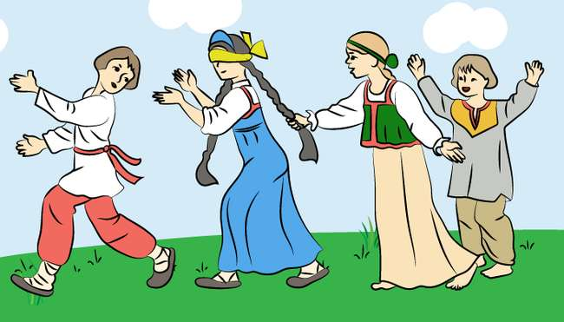
Включение детей в новую фольклорную подвижную игру влечет за собой усвоение новых слов, закличек, движений
Например:
Игра " Ельник да березник" музыка и слова народные.
Дети образуют хоровод. Идут по кругу, исполняя первый куплет. Под пение второго куплета в круг входит девочка с яркой лентой на плечах и незаметно роняет ленту под ноги мальчику. Под пение третьего куплета выбранный мальчик, поднимает ленту и надевает ленту, потерявшей её девочке, кланяясь ей. Хоровод повторяется, в круг с лентой выходит уже другая девочка. Дети учатся кланяться, быть благодарными.
Вот еще закличка из русско-народной игры «Заря – заряница Красная девица» В русском языке все красное означает – красивое.
«Салки» это слово сразу несет и нравственное понятие , как действовать: не толкнуть, не стукнуть или ударить, а лишь коснуться. А как красиво звучит !
В закличке: «Собирайся, народ! Кто со мной играть идет!» слышим русское обращение «НАРОД». Такое радостное, объединяющее русский РОД!

Slide 10
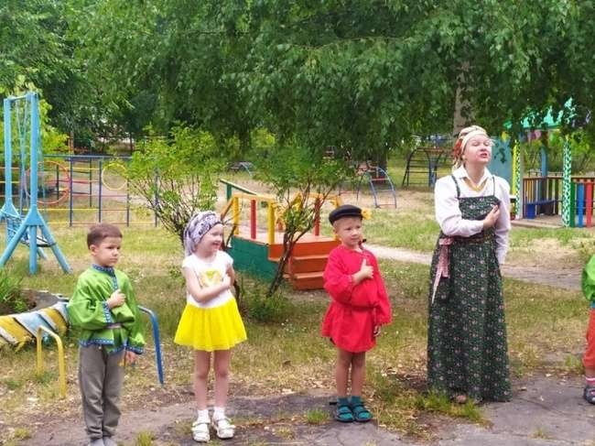
Танцевальные движения отличаются своим многообразием, которые оттачивались годами и передавались из поколения в поколение. Танцевальные Движения передают народный образ жизни, связанный с бытом русских людей. Довольно часто в танцах применяются различные приседания, притопы и хлопки. Очень активна работа ног. Большое значение придается движению рук. «Здравствуй», «Поклон вам» Движения народного танца, отдельно делятся, на мужские и женские элементы. Мужские движения сильно отличаются, от женских движений. У мужчин в танце выражается сила, мощь, удаль, широта души, юмор. Женский танец отличается плавностью, величавостью, лёгким кокетством. В движениях исполняемой роли дети идентифицируют себя к мужской или женской принадлежности (гендерное воспитание основанное на русских ценностях) Русские танцы являются неотъемлемой частью русской национальной культуры. Хоровод Барыня Русская пляска Трепак Камаринская Метелица Казачок Березка
В играх слова сопровождаются движениями.
Движения, танцевальные движения, жесты тоже являются культурным наследием.

Slide 11
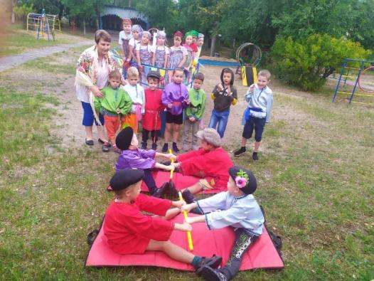
Славятся русские богатыри удалью! В игре «Силушкой померимся» игроки (только мальчики)в паре меряются силой. Воспитываются эмоционально- волевые качества и при этом уважение к сопернику. «Перетягивание каната» На площадке проводится черта. Играющие делятся на две команды и встают по обе стороны черты, держа в руках канат. По сигналу водящего «Раз, два, три- начни!» каждая команда старается перетянуть соперника на свою сторону. Чья команда сумеет это сделать, та считается победительницей. Правила игры. Начинать перетягивание каната можно только по сигналу. Команда, перешагнувшая черту, считается побежденной. Игра воспитывает командный дух, повышает устойчивость, ответственность друг за друга, совершенствует чувства дружбы и взаимопомощи.

Slide 12
Много на Руси печальных, песен, передающих боль душевную, но они не призывали, не настраивали «опускать руки», «вешать голову», « сдаваться», а взывали дух русский подняться «с колен», объединиться народу и действовать. Сходна по духу игра «Кандалы» В этой игре дети также знакомятся с новым словом «кандалы». Это железные цепи. Дети запоминают закличку: «Кандалы - раскандалы, раскуйте нас». Просят о помощи. Учатся быть дружными. Закличка помогает поддержать коллективный дух, а поведение в игре учит детей действовать по правилам, не травмировать друг друга .

Slide 13
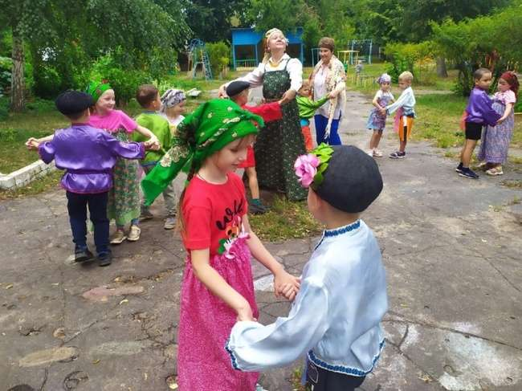
Семейные ценности!
В игре
«У дядюшки Трифона»
Это старая русская игра, которую любят дети.
Дети встают в круг, берутся за руки. В центре находится ведущий, а играющие ходят по кругу и говорят нараспев слова:
А у дядюшки Трифона Было семеро детей, Семеро сыновей Они не пили, не ели, Друг на друга смотрели. Разом делали, как я! При последних словах все начинают повторять его жесты. Тот, кто повторил движения лучше всех, становится новым ведущим.
Эта игра отражает быт, дух, ценности семьи, здесь прививается нравственность, формируются чувства взаимопомощи, сопереживания, долга, .
Смысла игры – слушаться старших, они являются примером для подражания.

Slide 14
«Радость труда – могучая воспитательная сила. В годы детства каждый ребенок должен пережить это благородное чувство». В. А. Сухомлинский. «Вейся,вейся,капуста» Хороводная игра помогает детям узнать, что капуста на Руси это одн из основных овощей русской кухни. А труд и человек труда всегда уважаем и почитаем на Руси.

Slide 15
«Салки» По жребию или по считалке выбирают одного водящего - «салку». Условно устанавливаются границы площади игры. Все разбегаются в пределах этой площади. Водящий объявляет: «Я - салка!» - и начинает ловить играющих в установленных пределах площадки. Кого догонит и осалит (дотронется), тот становится «салкой» и объявляет, подняв руку вверх: «Я - салка!» Он начинает ловить играющих, а бывший «салка» убегает со всеми. Игра не имеет определенного конца.
Воспитывается уважительное отношение друг к другу, через умение двигаться в соответствии с другими, не наталкиваться, «осаливать» - касаться друг друга не толкая. Формируются коллективные отношения, уважение и симпатия ко всем детям в группе.

Slide 16
Узнали с детьми о таком прекрасном обычае и затеяли игру в «Каравай» Если дети не знают, чем заняться, научите их играть в «каравай». Сначала надо объяснить малышам, что каравай —это большой круглый хлеб. На середину круга пусть выйдет один из малышей. После этого все идут справа налево и поют песенку: Как Алёше на рожденье Испекли мы каравай! Вот такой вышины!... (Алёша станет думать: кого ему выбрать? Пока он раздумы­вает, хоровод ходит, не останавливаясь, и повторяет свою пе­сенку) Каравай, Каравай… (Кого Алёша выберет, тот пусть выходит на середину круга, и можно начать игру снова.) Тут и пословицы и поговорки пригодились: «Что есть в печи, все на стол мечи» «Не красна изба углами, а красна пирогами!»
«Хлеб - всему голова!» Русский народ всегда отличался гостеприимством и радушием. Встретить гостя хлебом –солью означало пожелать добра и мира. А если гостю понравился радушный прием, то с его слов добрая слава о хозяине дома распространится по всему свету.

Slide 17
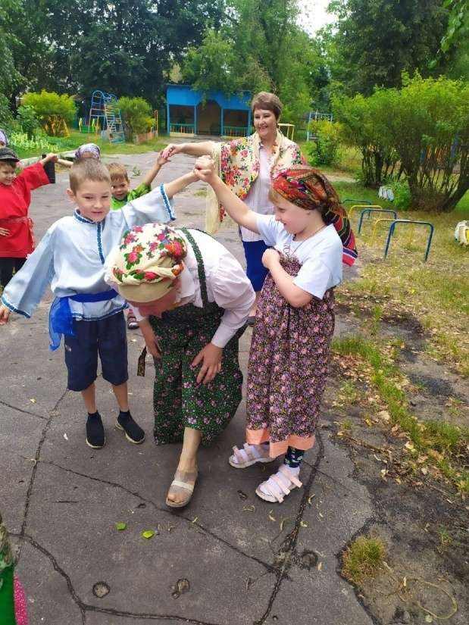
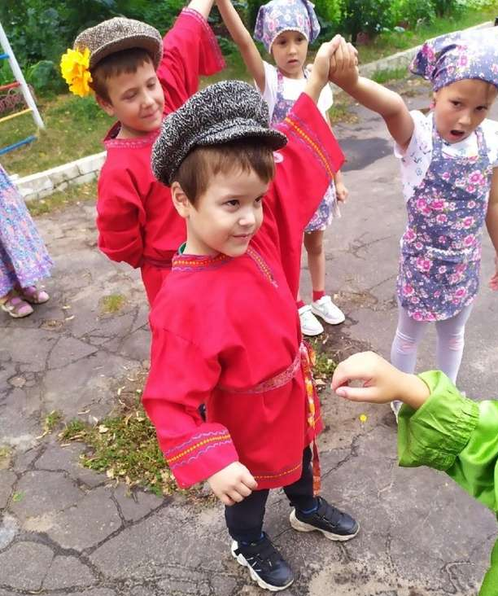
Задачи: способствовать обучению в игровой манере ходьбе, внимательности, игре в коллективе. Описание: Дети становятся парами, взявшись за руки, чтобы получился «домик». Пары детей становятся друг за другом, постепенно передвигаясь вперед. Формируется что-то вроде «ручейка», который постоянно течет. Один человек заходит в начало этого ручейка, проходит под поднятыми руками игроков и выхватывает из основной массы одного из игроков за руку, уводя его с собой в конец ручейка. На освободившееся место встает следующая пара игроков, а освободившийся игрок идет в начало ручейка и проделывает то же самое – идет под руками игроков, выхватывая из ручейка понравившегося человека за руку и уводя его в самый конец ручейка.
А какой русский праздник без хороводов и веселых игр! В «ручейке» веселимся и радуемся вместе.

Slide 18
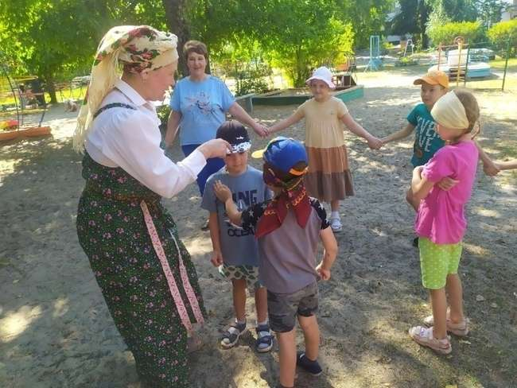
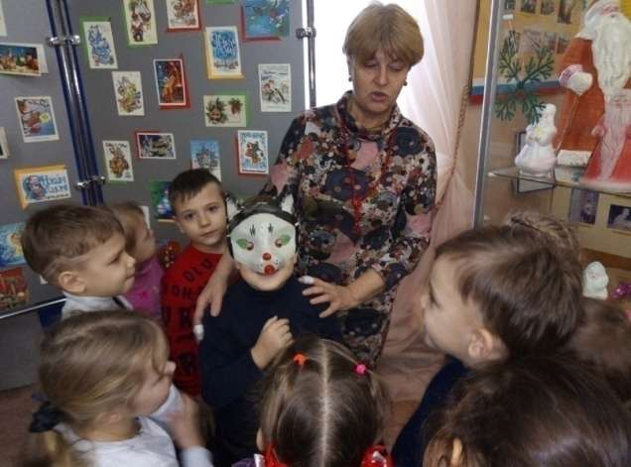
Заключение Тесное сотрудничество со специалистами, работниками библиотеки, музея, руководителями кружков, преподавателями школы искусств (носителями культуры, классического русского языка и искусства) более эффективно формируют культуру дошкольников и их патриотические качества.

Slide 19
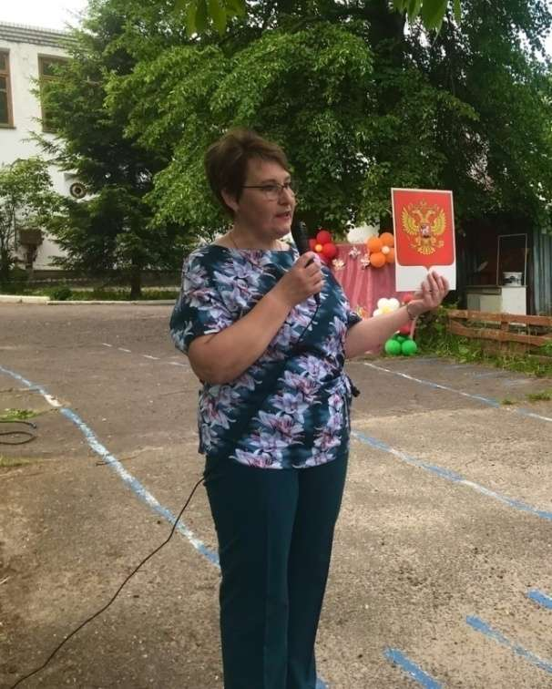
Вывод
Воспитанники многое узнали о народных, фольклорных подвижных играх, стали самостоятельно в них играть во время свободной деятельности. Семейные беседы о русских-народных играх укрепили связь между поколениями. Родители стали играть с детьми в народные игры дома.
Новые положительные эмоции полученные в игровой деятельности, вызванные успехом, повлекли детей к новым усилиям познания новых игр.
Все взрослые и дети лучше узнали традиции и особенности народной культуры Нижегородского края, расширили словарный запас.
Несомненно, дети продолжают пользоваться современным русским языком, но теперь их словарь расширился, стал богаче. А главное смысл русских сказок, пословиц, поговорок стал более понятным и осмысленным.
Дети могут подбирать синонимы для современных слов
Например… «волонтер» – доброволец (выполняющий дела по доброй воле)
Проведение мероприятий оказало благотворное влияние на воспитание нравственно-патриотических качеств детей: отзывчивость, заботливое отношение к окружающему миру и людям, проявление эмпатии, умение придти на помощь.

